Slide 1
Педагогический проект «Юный финансист»
Муниципальное бюджетное дошкольное образовательное учреждение
детский сад комбинированного вида «Солнышко»
Автор: воспитатель МБДОУ
д\с комбинированного вида «Солнышко»
Прутовых Дарья Витальевна
с. Тюхтет, 2021 г.

Slide 2
Паспорт проекта
Тип проекта: информационно-практико-ориентированный; творческий.
Вид проекта: групповой, семейный.
Участники: дети и родители подготовительной группы «Капитошки», педагог.
Длительность: краткосрочный (1 неделя).

Slide 3
Актуальность
Современный мир диктует свои правила и ребенок поневоле встречается с ними даже если он этого не замечает. Так происходит с экономикой. Он узнаёт, что такое «моё», «твоё», «наше», «обмен», «деньги», «цена» и пр. Обучение экономической культуре не сводится к тому, чтобы формировать навык зарабатывать деньги. На первый план ставится формирование нравственных понятий: честность, обязательность, умение подчинять свои желания возможностям, законопослушность, взаимопомощь и пр. А также ориентация в экономическом пространстве современного мира в соответствии с возрастными возможностями.

Slide 4
Проблема
Помочь ребенку в освоении финансовой грамотности.
Если у ребенка не сформировать правильное представление о деньгах, то у него появится собственное, зачастую неверное мнение. Дети должны осознавать, что денежные средства зарабатываются собственным трудом.
Если ближайшее окружение ребенка (родители) не будет давать правильное представление о финансовой грамотности, то и ребенок вырастет финансово неграмотным человеком.

Slide 5
Цель проекта
Формирование у детей подготовительной группы экономических понятий: «экономика», «деньги», «потребности», «сбережения» в соответствии с их возрастными особенностями, создание необходимой мотивации для повышения их финансовой грамотности.

Slide 6
Задачи
Формировать основы финансовой грамотности у дошкольников, формировать понятия «экономика», «деньги», «потребности», «сбережения»;
Развивать основы финансовой грамотности дошкольников посредством разнообразных видов детской деятельности;
Совершенствовать коммуникативные качества детей, укреплять семейные связи;
Воспитывать у детей бережливость, экономность, щедрость, ответственность, трудолюбие, честность, уважение к труду взрослых.

Slide 7
Ожидаемые результаты
Дети владеют понятиями «экономика», «деньги», «потребности», «сбережения».
Умеют устанавливать взаимосвязь потребностей и возможностей;
Сформированы нравственные качества личности: бережливость, экономность, щедрость, ответственность, трудолюбие, честность.
Взаимодействия детей и родителей в сфере личных финансов.
Дети получат необходимые знания, родители заинтересуются вопросами финансовой грамотности.

Slide 8
Этапы проекта
1 этап – подготовительный:
изучение методической и психолого-педагогической литературы;
выявление проблемы;
постановка цели и задач;
составление плана работы;
диагностическое наблюдение за детьми: «Экономическое образование и воспитание детей»;
анкетирование родителей: «Моё отношение к финансовой грамотности».

Slide 9
2 этап – основной:
НОД по познавательно-исследовательской деятельности «Монета, банкнота, пластиковая карта»; НОД по развитию речи «Наши потребности»;
Просмотр мультфильмов из серии «Уроки тетушки Совы», «Смешарики. Уроки финансовой грамотности» про «экономику», «деньги», «потребности», «сбережения», обсуждение просмотренного.
знакомство детей с дидактическими играми по финансовой грамотности;
пополнение РППС развивающим центром «Банк»;
создание группы в «Viber» для консультации родителей на темы «Практические советы родителям по экономическому воспитанию ребенка», «Система финансового обучения ребенка в семье».
индивидуальные консультации (по вопросам родителей).

Slide 10
3 этап – заключительный:
изготовление детьми копилок совместно с родителями «Моя копилка»;
выставка копилок «Моя копилка»;
повторное диагностическое наблюдение за детьми: «Экономическое образование и воспитание детей»;
повторное анкетирование родителей: «Моё отношение к финансовой грамотности».
презентация проекта на МО;
самоанализ, выводы.

Slide 11
Мониторинг уровня финансовой грамотности детей подготовительной группы
Цель: выявить уровень знаний финансовой грамотности детей подготовительной группы по «экономике», «деньгам», «потребностям», «сбережениям».

Slide 12
Вывод: по результатам диагностики можно сделать вывод о низком уровне знаний финансовой грамотности детей подготовительной группы по «экономике», «деньгам», «потребностям», «сбережениям». В диагностике принимало участие 15 из 15 детей.

Slide 13
Анкетирование родителей:
«Моё отношение к финансовой грамотности».
Цель: выявить уровень финансовой грамотности родителей и осознания необходимости финансовой грамотности в их жизни.

Slide 14
Вывод: по результатам анкетирования можно сделать вывод о низком уровне финансовой грамотности родителей и осознания необходимости финансовой грамотности в их жизни. В анкетировании принимало участие 20 родителей.

Slide 15
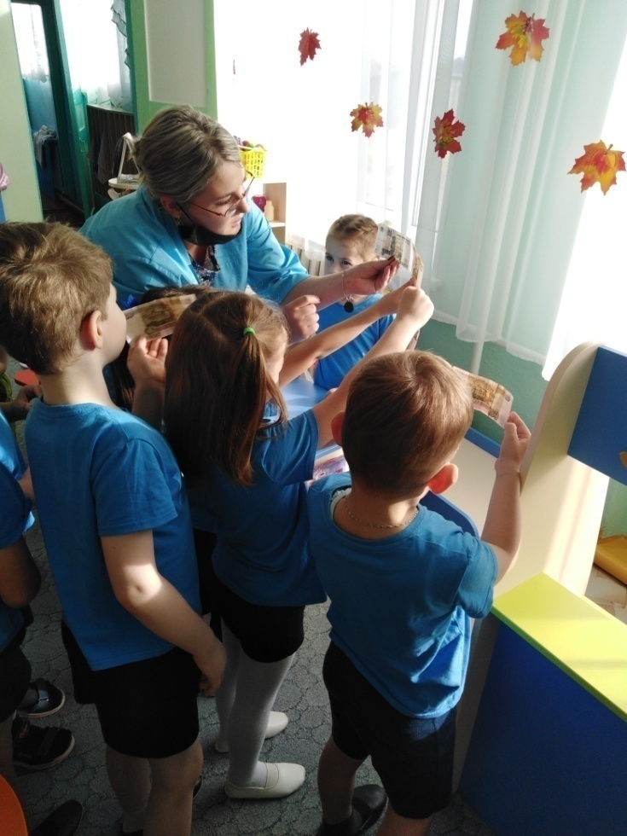
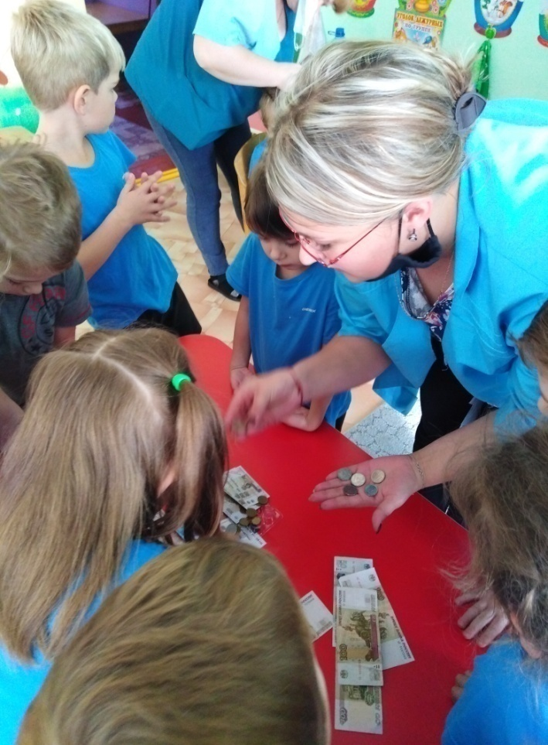
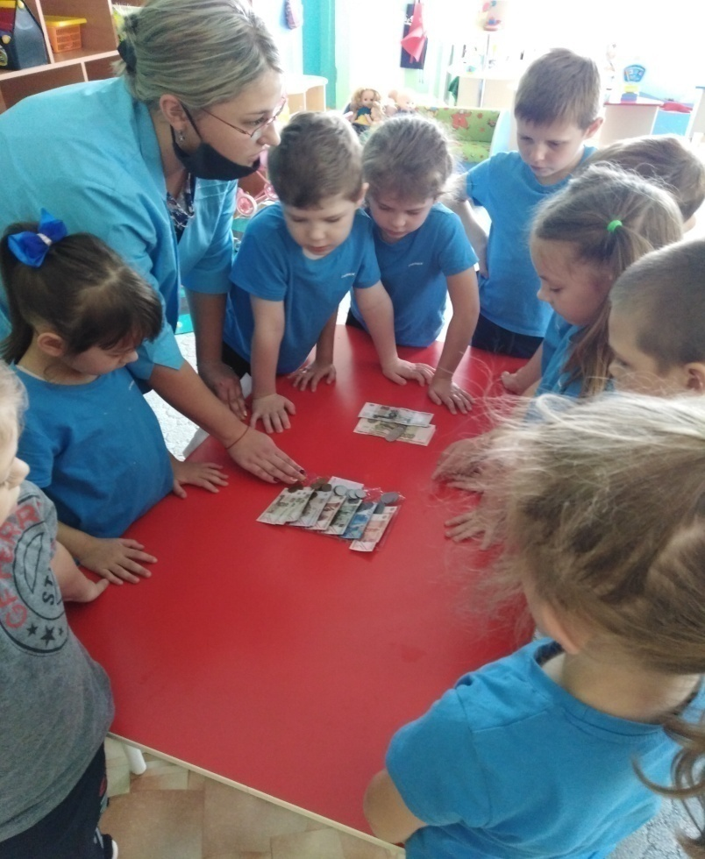
Как это было

Slide 16
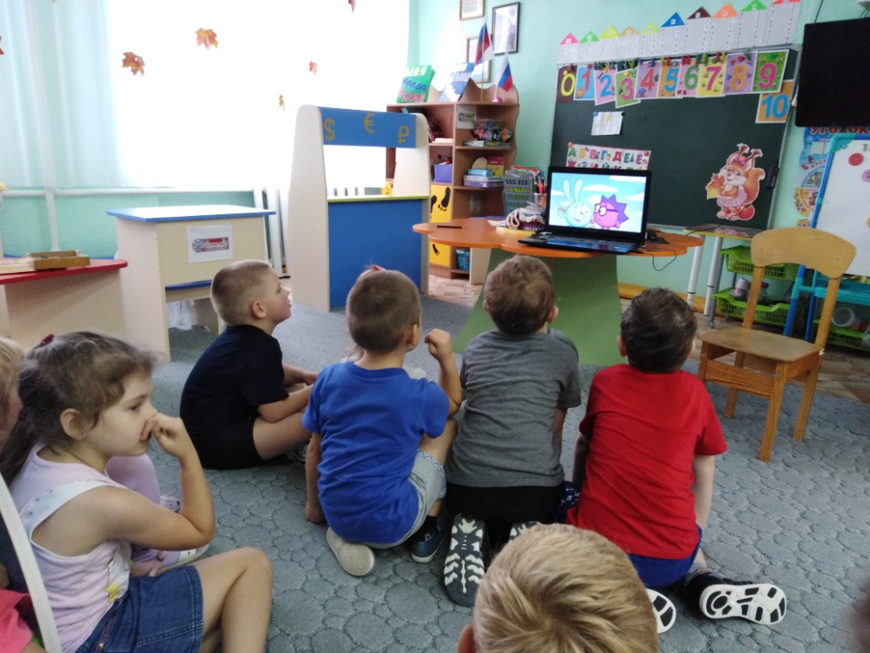
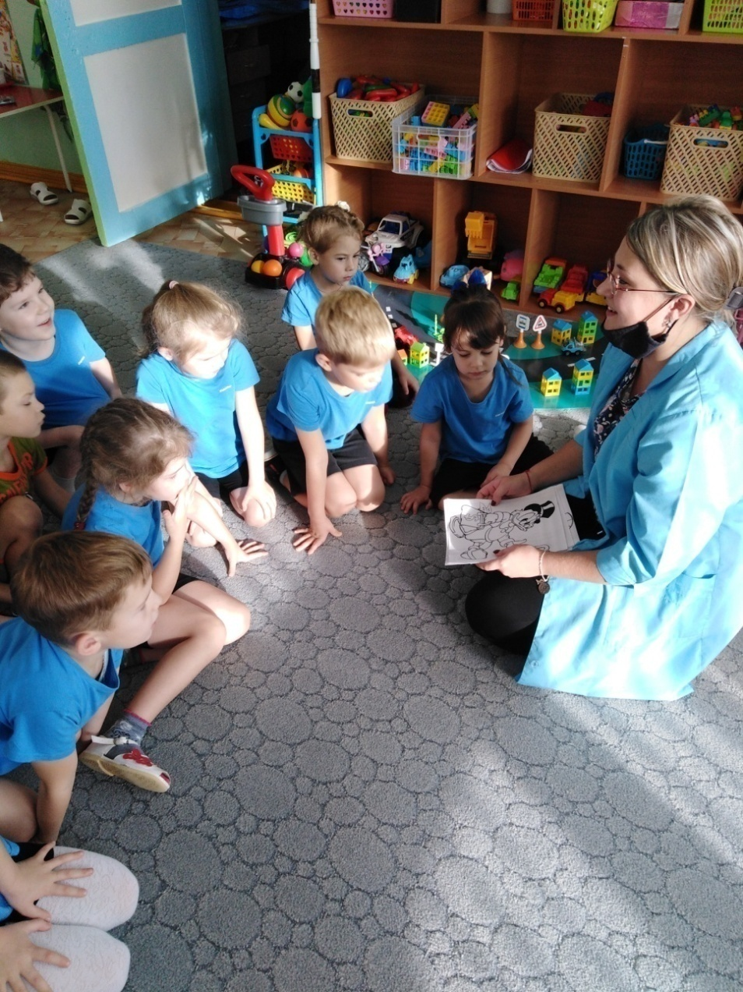
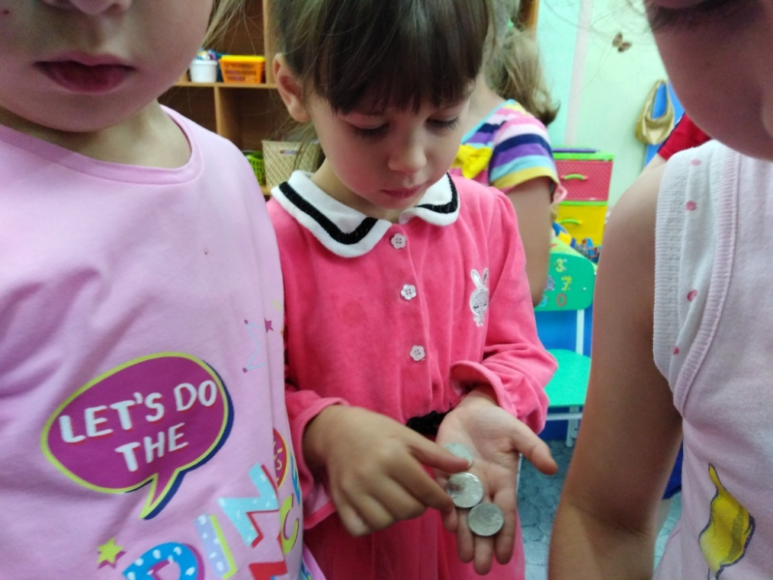

Slide 17
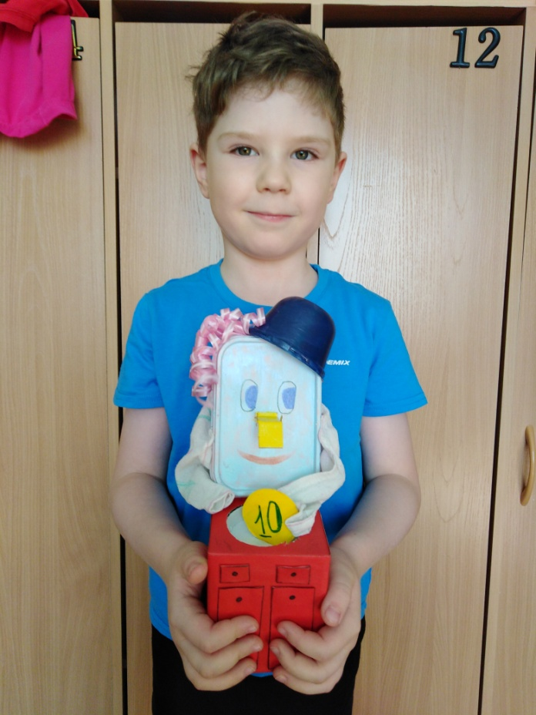
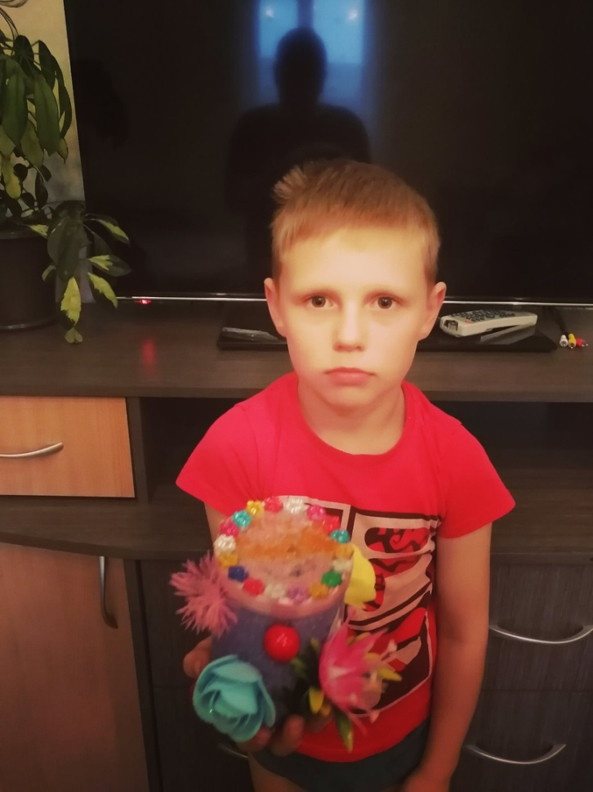

Slide 18
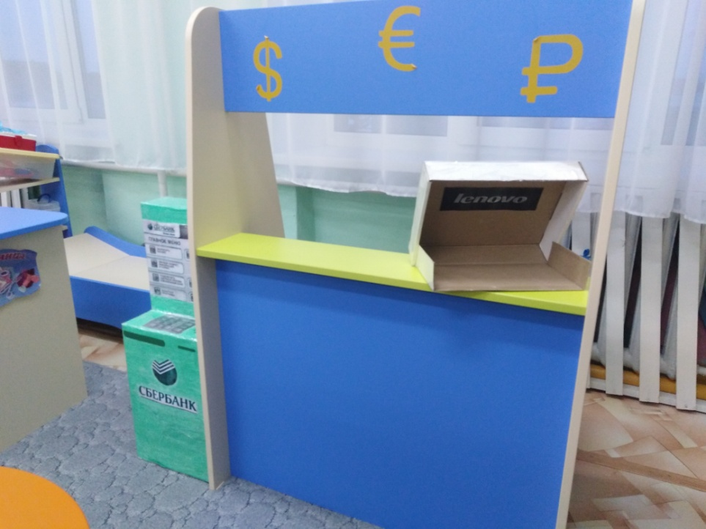
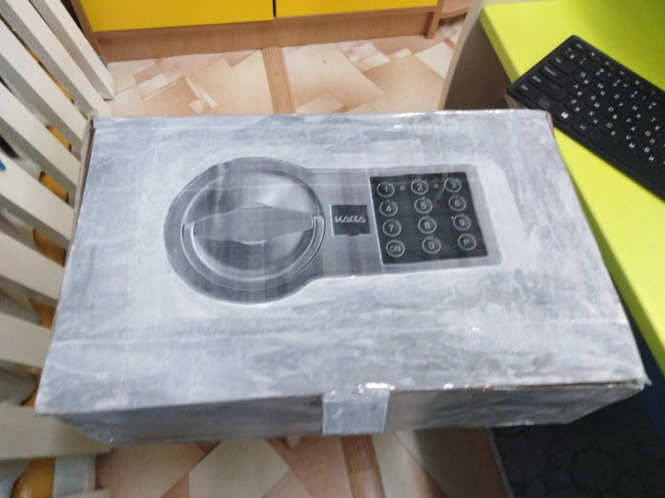
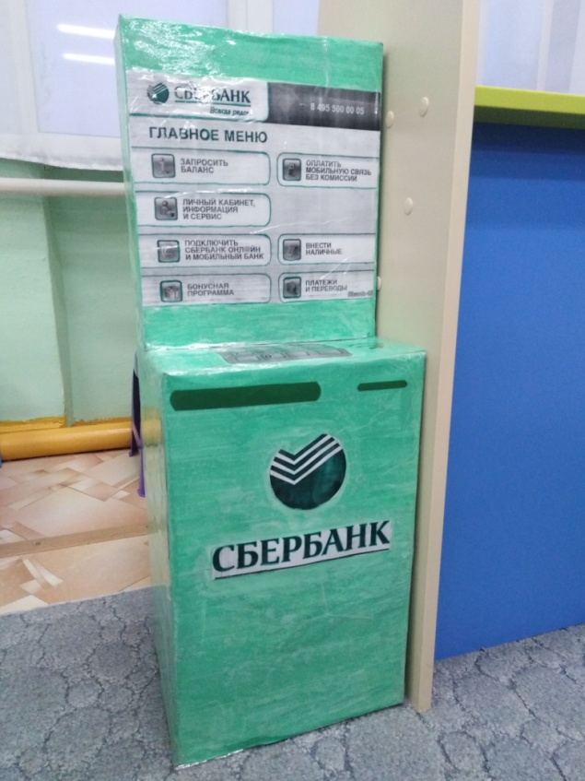
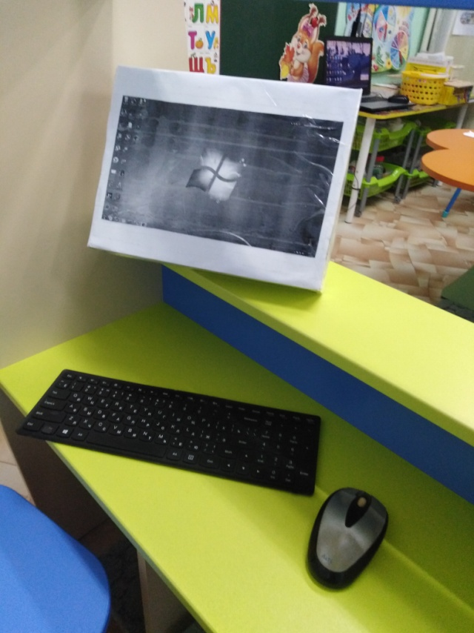
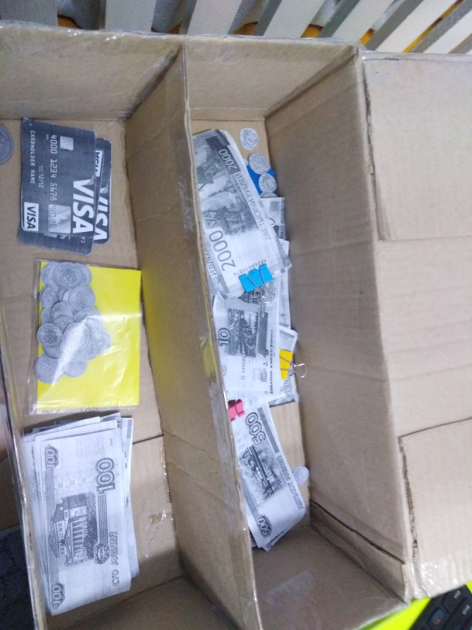

Slide 19
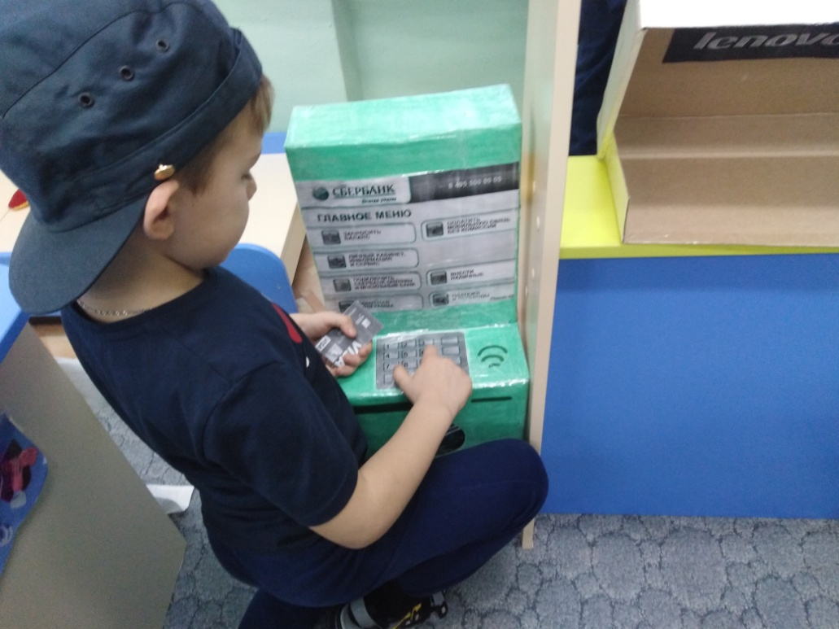
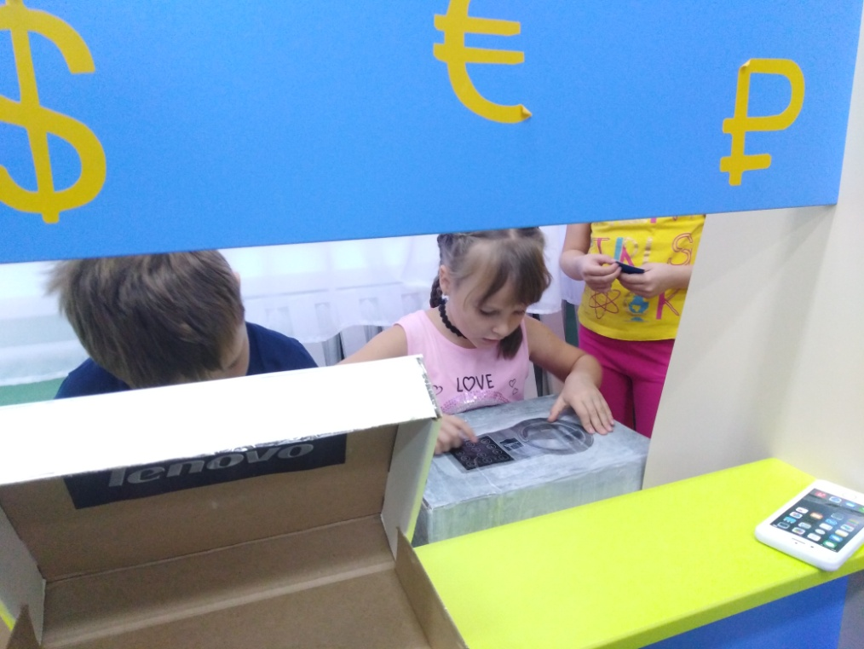

Slide 20
Повторный мониторинг уровня финансовой грамотности детей подготовительной группы
Цель: выявить уровень знаний финансовой грамотности детей подготовительной группы по «экономике», «деньгам», «потребностям», «сбережениям».

Slide 21
Вывод: по результатам диагностики можно сделать вывод о высоком уровне знаний финансовой грамотности детей подготовительной группы по «экономике», «деньгам», «потребностям», «сбережениям». В диагностике принимало участие 15 из 15 детей.

Slide 22
Повторное анкетирование родителей:
«Моё отношение к финансовой грамотности».
Цель: выявить уровень финансовой грамотности родителей и осознания необходимости финансовой грамотности в их жизни.

Slide 23
Вывод: по результатам анкетирования можно сделать вывод о среднем уровне финансовой грамотности родителей и осознания необходимости финансовой грамотности в их жизни. В анкетировании принимало участие 20 родителей.

Slide 24
Вывод: с помощью данного проекта удалось получить ожидаемые результаты.
Далее будет продолжено осуществление мероприятий по повышению уровня финансовой грамотности детей подготовительной группы по следующим направлениям: деньги «растут» если их хранить не копилке, а в Банке, «доходы», «расходы», «семейный бюджет» и т.д.
Наиболее важный эффект, который ожидается от дальнейшей реализации данного проекта – это начало взаимодействия детей и родителей в сфере личных финансов, дошкольники за этот период получат необходимые знания, но и родители заинтересуются вопросами финансовой грамотности.

Slide 25
Спасибо за внимание

